Slide 1

Создание АИС для выбранной компании
Выполнили: Баженов А. А. К3240
Михайлов Ю. А. К3241
Шестак Б. Е. К3240
Преподаватель: Говорова М. М.

Slide 2
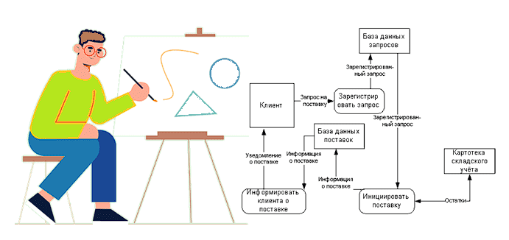
Предметная область
Анализ поведения системы с использованием DFD-диаграмм (DFD)
Использование методологии контекстных диаграмм (DFD)

Slide 3
Цели
Овладение практическими навыками и умениями исследования предметной области.
Проектирование функциональной модели АИС для данной во варианте компании - “Бюро проката яхт Сан-Хуана”.

Slide 4
Задачи
Определить назначение ИС.
Выделить основной процесс и внешние сущности по отношению к нему.
Выделить потоки для внешних сущностей по отношению к основному событию (функции/процесс /работе).
Составить контекстную диаграмму нулевого уровня (уровень А-0).
Проанализировать события (функции/работы/процессы), определить связи по потокам данных между сущностями, событиями, накопителями данных.
Составить детализированную контекстную диаграмму (уровень А0, возможна детализация глубже на следующий уровень единичных процессов с уровня А0).

Slide 5
Средства выполнения проекта
CA ERwin Process Modeler
Методология контекстных диаграмм - DFD
MS Power Point

Slide 6
Этап 1
Анализ данной в нашем варианте предметной области:
Основные внешние сущности
Необходимые активности (процессы)
Определение входящих/выходящих потоков информации

Slide 7
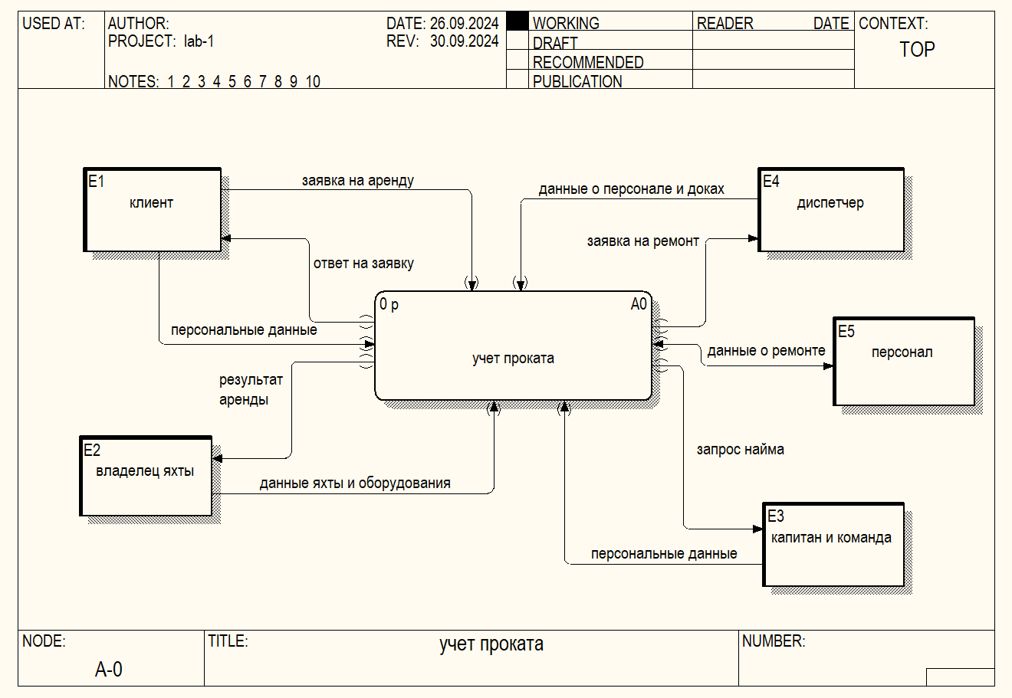
Этап 2
Построение модели уровня А-0

Slide 8
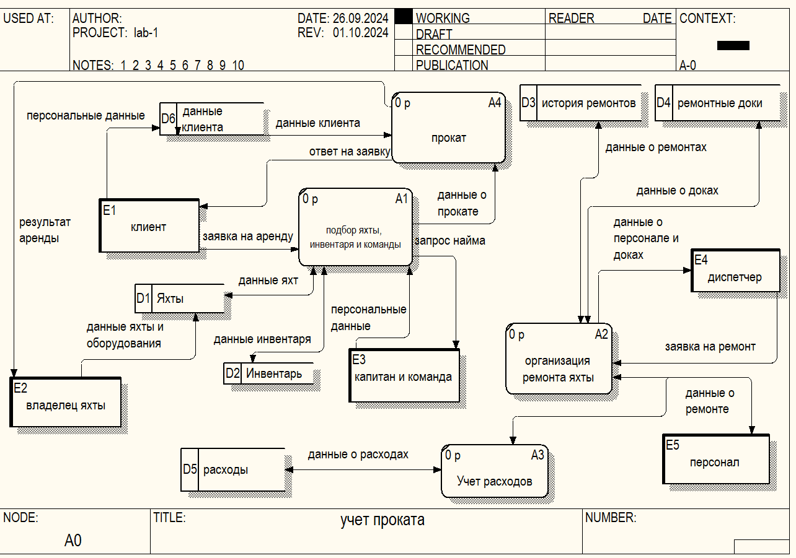
Этап 3
Построение модели уровня А0

Slide 9
Выводы
Изучено ПО “CA ERwin Process Modeler” для построения DFD диаграмм, а также методология их построения.
Проведено несколько этапов создания ИС для описанной организации в рамках задания лабораторной работы.
Результатом стала контекстная диаграмма на уровнях А-0 и А0 для данного предприятия.

Slide 10

Спасибо за внимание!

